Slide 1



Cetoacidose Diabética
INTERNATO EM PEDIATRIA – 11º SEMESTRE
Anna Karolinne Nascimento
Coordenação: Carmen Lívia
www.paulomargotto.com.br
Brasília, 10 de novembro de 2016

Slide 2

O que é cetoacidose diabética (CAD)?
De forma geral, é uma complicação hiperglicêmica aguda típica da Diabetes Mellitus Tipo 1 (DM1). Possui 3 critérios a serem avaliados (precisa dos 3!):
  Glicemia >200mg/dl
  pH <7,3 ou HCO3 plasmático <15 mmol/L
  Cetose: b-hidroxibutirato sérico ou acetoacetato urinário.
DM1 = insulinodependência ABSOLUTA
Complicações diabéticas agudas = CAD e Estado Hiperglicêmico Hiperosmolar (EHH)

Slide 3

Fisiopatologia
O controle da glicemia é feito pelo balanço hormonal entre insulina e hormônios Contrainsulínicos (principais: cortisol e adrenalina)
Causas de desequilíbrio na DM1: paciente não fez uso da insulina ou ocorreu aumento da necessidade de insulina por excesso de produção dos Contrainsulínicos (infecção, traumas, cirurgias...)
Insulina
Contrainsulínicos
↓ Glicemia
↓ Corpos cetônicos
↑ Anabolismo (macromoléculas)
↑ Glicemia
↑ Corpos cetônicos
↑ Catabolismo
(glicose, ac. graxos, glicerol, aminoácidos)

Slide 4


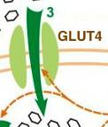
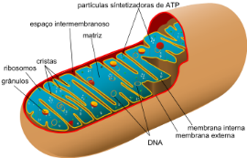
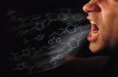
Desidratação
Insuficiência de insulina
Glicosúria
Perda de K
↑ Glicose sérica
(>200)
pH <7,3 ou HCO3 <15
CETOACIDOSE
Cetonemia ou cetonúria
“Jejum celular”
↑ Lipólise
Dissociação em H+ e acetocetato
β-oxidação
Ác. β –hidroxibutírico
Ác. Acetoacético
Acetona
Corpos Cetônicos
Pulmão
Hálito cetônico

Slide 5

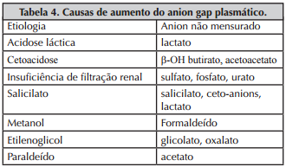
Quadro Clínico

Slide 6
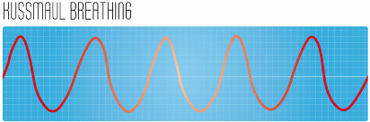
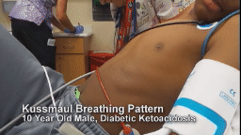
Quadro clínico
Tríade da DM1: poliúria, polidipsia, perda de peso.
Desidratação.
Torpor ou coma
Dor abdominal: pode simular uma pancreatite → diagnóstico diferencial em abdome agudo.
Hiperventilação: respiração de Kussmaul = rápida, profunda e sem pausas.
Hálito cetônico

Slide 7
Outros achados
Leucocitose: pelo estado inflamatório sistêmico causado pela cetoacidose.
Elevação de Cr: pela desidratação (poliúria)
Aumento de amilase sem elevação de lipase: diferenciando da pancreatite.
Aumento de triglicerídeos: pela intensa lipólise.

Slide 8



Outros achados

Slide 9
Tratamento
1º) HIDRATAÇÃO: para a desitratação
  Corrigir instabilidade hemodinâmica: NaCl 0,9% → Iniciar com etapas de 10-20 ml/Kg por hora (máximo de 500 ml/h). Repetir se necessário, sem exceder 30 ml/kg;
  Manutenção: NaCl 0,9% + KCl 10% : < 10 kg: 100ml/kg, 10-20 kg: 1000ml + 50 ml/kg acima dos 10 kg, > 20 kg: 1500 ml+ 20 ml/kg acima de 20 kg. Não exceda nunca 1,5 a 2 vezes o volume de manutenção.
  OBS: o Na do paciente pode estar baixo → hiponatremia dilucional por hiperosmolaridade = devemos calcular o Na real e vigiar o valor do Cl:
    Hipercloremia grave e/ou sódio corrigido acima de 160 mEq/l e/ou osmolaridade sérica acima de 340 mOsm/l, deve-se administrar solução salina a 0,45%

Slide 10
Tratamento
2º) INSULINA: para a cetose
  Fazer acesso EV exclusivo para a insulina.
  Após a hidratação inicial, iniciar administração de insulina regular via EV em bomba de infusão contínua a 0,1 UI/Kg/hora, até a resolução da acidose (pH ≥ 7,3; bicarbonato > 15 e Cetonemia < 1,0 mmol/L). NÃO FAZER BOLUS.
  Fazer uma redução da glicemia entre 50 e 100 mg/ dl. Se a redução for <50mg/dl/h deve-se aumentar a insulina para 0,15 a 0,2 UI/kg/h. Se a redução for >100 mg/dl/h deve-se aumentar a taxa de infusão da glicose.

Slide 11
Tratamento
2º) INSULINA:
  Manter a glicemia próxima a 200 mg/dl. Assim, quando a glicemia atingir o valor de 250mg/dl, trocamos o SF por SG5%!
    A glicemia responde mais rápido que a cetoacidose, e como devemos manter a insulina até a cetogênese acabar, devemos fazer o SG5% para evitar a hipoglicemia (gerando estado de jejum celular – também acaba gerando corpos cetônicos e respiração anaeróbia).
  Após a normalização da acidose com pH > 7,30 e HCO3 - > 15 mmol/l e com cetonemia (ß-hidroxibutirato < 1,0 mmol/l), fazer a transição da insulina venosa para a via subcutânea. Retirar a insulina IV apenas após 1-2h de dieta oral.
Notes:
Retirar a insulina IV apenas após 1-2h de dieta oral. A insulina SC é uma medicação de depósito, então demora a funcionar. Se retirar a insulina venosa antes da insulina SC fazer efeito, posso gerar hipoglicemia e estimular nova beta-oxidação (nova cetoacidose!). Fazer apenas a metade da dose da insulina IV nessas duas horas.

Slide 12

Tratamento
KCl a 10% (1 ml = 1,34 mEq)

Slide 13
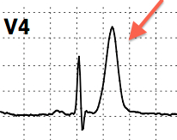
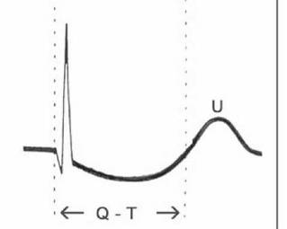
Alterações no ecg relacionadas ao potássio

Slide 14
E o bicarbonato de sódio?
  Não existe benefício em fazer bicarbonato para o paciente na tentativa de corrigir a acidose. Ela será corrigida com a insulina.
  Devemos considerar a administração de bicarbonato nas seguintes situações:
    Se o pH for inferior a 6,9 após a primeira etapa do tratamento.
    Nos pacientes com hipercalemia grave (>7 mEq/l, com repercussão eletrocardiográfica), com alto risco de morte.
    Dose: 1 a 2 mEq/Kg EV em 1-2 horas ou 40 a 80 mEq/m2;

Slide 15
Monitorização – está compensando?
Glicemia capilar: Repetir de 1/1 h nas primeiras 12h; de 2/2 h até melhora da acidose. Após resolução da acidose, fazer acordo com o regime de insulina subcutânea que será prescrita.
Gasometria venosa: a cada 2 a 4 horas até resolução da acidose. A arterial é muito dolorosa e deverá ser feita apenas na impossibilidade de coleta da venosa.
Controle da cetogênese: cetonemia X cetonúria
  A dosagem sérica ou capilar de β-hidroxibutirato é confiável e deve ser escolhida.
  Cetonúria: avaliada pelo acetoacetato FITA (fita reagente de nitroprussiato).
    O b-hidroxibutirato é o mais envolvito na cetoacidose, mas ele não é avaliado na fita. A insulina converte o b-hidroxibutirato em acetoacetato e durante as avaliações, vai parecer que o paciente está piorando do ponto de vista de teste da fita. Assim, o tratamento causa mais cetonúria, por isso não é parâmetro confiável.

Slide 16
Monitorização – está compensando?
Eletrólitos (Na+, Cl-, K+, Ca++e P): a cada 2 a 4 horas com a gasometria;
  Na+ corrigido: Na+ (mEq/l) + 2 x [(glicemia mg/dl – 100) / 100]
Ureia e creatinina: à admissão e conforme a necessidade;
Osmolaridade sérica: a cada 6 horas; avaliada preferencialmente pelo osmômetro. Mas se não for possível, usar a fórmula (VR: 290 ± 10 mOsm/Kg)
  Osm plasm = 2 [Na+(mEq/l)] + glicemia (mg/dl) / 18 + ureia (mg/dl) / 6
Hemograma completo: à admissão e conforme a necessidade;
ECG nos casos de CAD grave/ou com distúrbios do K+.

Slide 17
Critérios para internação em UTI
Cetoacidose moderada ou grave:
  Leve: pH entre 7,2 e 7,3 e/ou HCO3 entre 10 e 15 mmol/l
  Moderada: pH entre 7,1 e 7,2 e/ou HCO3 entre 5 e 10 mmol/l
  Grave: pH < 7,1 e/ou HCO3 < 5 mmol/l
Sinais de choque ou instabilidade hemodinâmica
Nível de consciência rebaixado
Alto risco de edema cerebral: longa duração dos sintomas; crianças menores de 5 anos; altos níveis de ureia; baixos níveis de CO2; hiperglicemia grave (> 600 mg/dl); alterações eletrolíticas graves, com mudanças no ECG (hiper/hipocalemia); condições inadequadas de tratamento e/ou monitorização nas unidades de urgência.

Slide 18
Complicações da cad
Edema cerebral:
  Complicação rara (1-3%), mais frequente em < 5 anos, normalmente ocorre após o início da terapia com insulina. Níveis elevados de vasopressina (ADH) e a presença de substâncias osmoticamente ativas no cérebro (produzidas em resposta ao aumento da pressão osmótica do sangue) são alguns dos fatores relacionados ao edema cerebral.
  O uso de bicarbonato para corrigir mais rapidamente a acidose metabólica também está associado ao edema cerebral, provavelmente pela chamada acidose paradoxal, que representa uma piora transitória no pH cerebral após a administração de bicarbonato em pacientes com CAD. Por isso que o uso de bicarbonato deve ser criterioso
  TTO: Manitol 0,25 a 1,0 g/kg a cada 2 - 4 horas ou NaCl a 3%, 5 a 10 ml/kg a cada 30 minutos

Slide 19
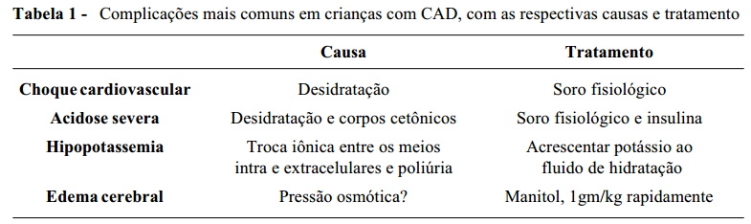
Complicações da cad

Slide 20
Referências bibliográficas
Protocolos Clínicos da Fundação Hospitalar do Estado de Minas Gerais – N.036 Cetoacidose Diabética na Infância e Adolescência. Disponível em www.fhemig.mg.gov.br
COLLETT-SOLBERG, P. Cetoacidose diabética em crianças: revisão da fisiopatologia e tratamento com o uso do método das duas soluções salinas. J Pediatr (Rio J) 2001; 77(1): 9-16.
Treatment and complications of diabetic ketoacidosis in children UpToDate – acesso dia 23/10/2016.
ROCCO, J.R. Diagnóstico dos Distúrbios do Metabolismo Ácido-base. Revista Brasileira Terapia Intensiva. Vol 15,N. 4 - Out/Dez 2003.
DUNGER,DB; SPERLING,MA; ACERINI CL. European Society for Paediatric Endocrinology/Lawson Wilkins Pediatric Endocrine Society consensus statement on diabetic ketoacidosis in children and adolescents. Pediatrics 2004; 113:e133.

Slide 21
Esquemas para Estudo

Slide 22
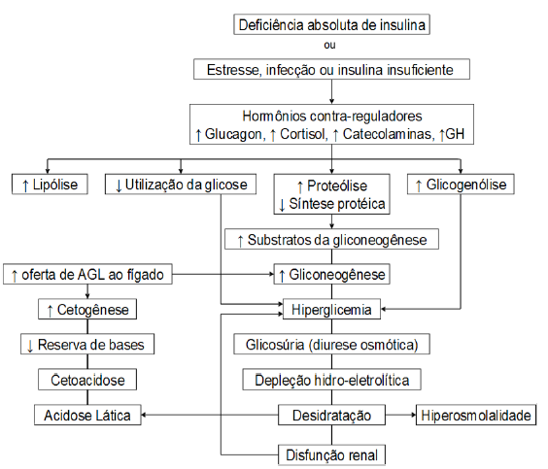
Mecanismos da CAD
Fonte:

Slide 23
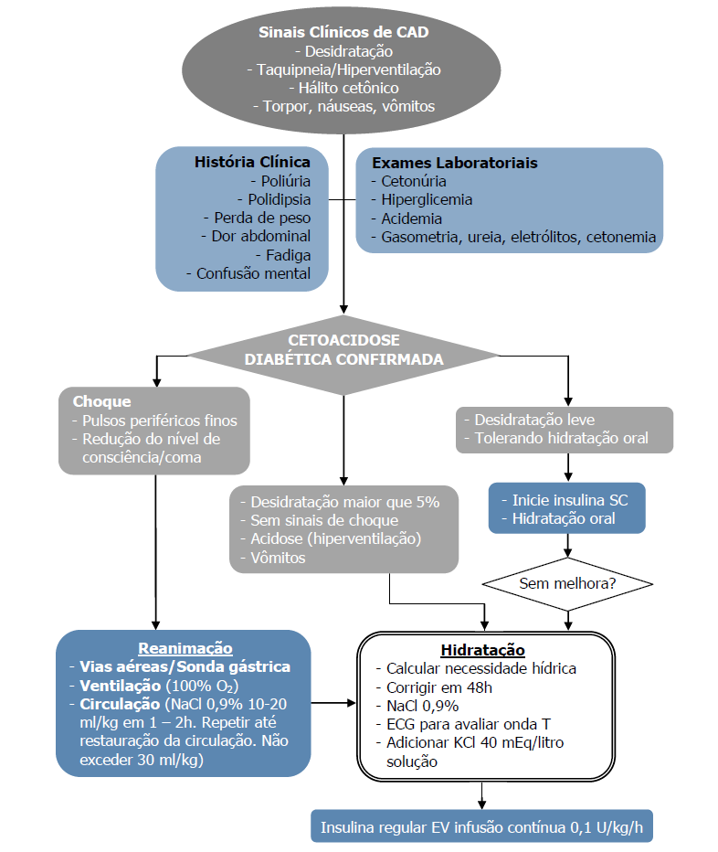
Sinais clínicos da cad
Fonte:

Slide 24
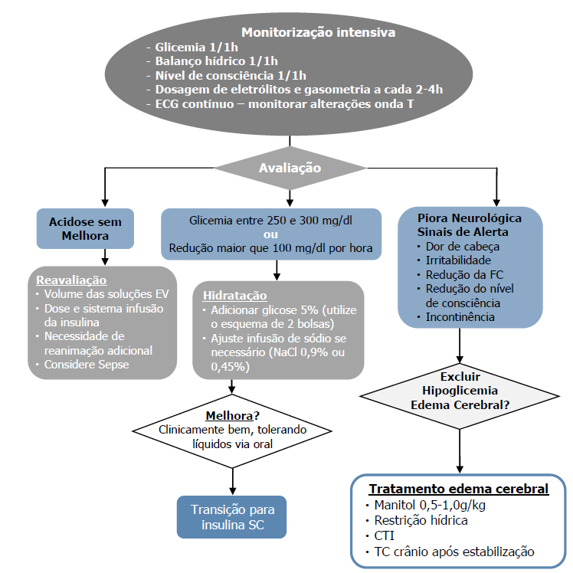
Monitorização do paciente
Fonte:

